Slide 1







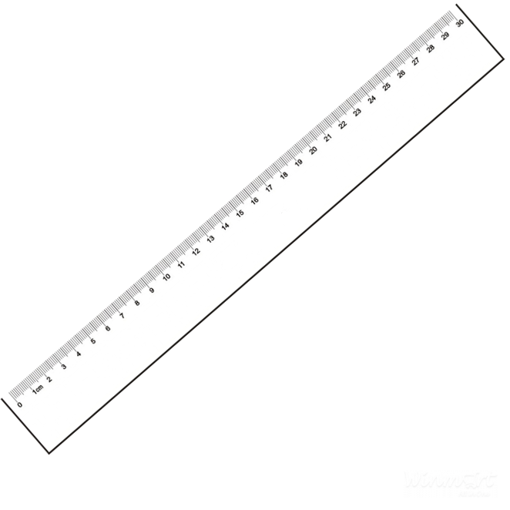


Chuẩn bị
Thứ wgàǀ κánƑ wăm 2025
….
…
…
TǨn
Luΐİn Ǉập εung
Bảng ηân 6, bảng εia 6
Notes:
Thầy cô thay thứ ngày vào sao cho phù hợp nhé!

Slide 2


THỬ THÁCH
TRUY TÌM ĐÁ QUÝ

Slide 3
Trang 47
CHỦ ĐỀ 14: NHÂN, CHIA TRONG
PHẠM VI 10 000
BÀI 72:
LUYỆN TẬP CHUNG (Tiết 1)

Slide 4

Trang 101
Luyện tập

Slide 5
1
Tính nhẩm.
a)
b)
2 000 x 4 x 5
20 000 x (10 : 5)
36 000 : 6 : 2
80 000 : (2 x 4)
30 000 : 3 x 6
15 000 : (27 : 9)

Slide 6



THỬ THÁCH
TRUY TÌM ĐÁ QUÝ

Slide 7

1
Tính nhẩm.
a)
2 000 x 4 x 5 = 40 000
36 000 : 6 : 2 = 3 000
30 000 : 3 x 6 = 60 000
Notes:
Khám phá kết quả sau những nhân vật hoạt hình nhé!

Slide 8



1
Tính nhẩm.
b)
20 000 x (10 : 5) = 40 000
80 000 : (2 x 4) = 10 000
15 000 : (27 : 9) = 5 000
Notes:
Khám phá kết quả sau những bạn robot nhé!

Slide 9

THỬ THÁCH
TRUY TÌM ĐÁ QUÝ

Slide 10
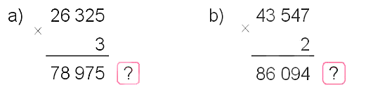
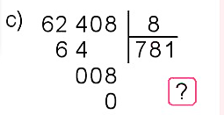
2
Đ, S ?
Đ
S
S

Slide 11
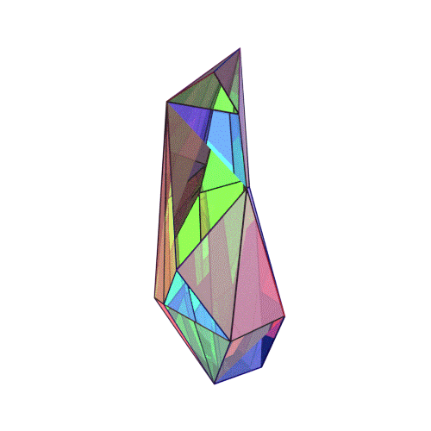
THỬ THÁCH
TRUY TÌM ĐÁ QUÝ

Slide 12
3
Đặt tính rồi tính.
24 132 x 4
63 854 : 7
7 148 x 2
46 519 : 6

Slide 13
3.
24 132
7 148
x
x
4
5
9
6
5
2
8
35
7
4
0

Slide 14
3.
7
6
63 854
46 519
0
8
9
1
2
2
4
5
7
7
5
3
1
5
3
1
1
4
1
9
0
1

Slide 15



Slide 16
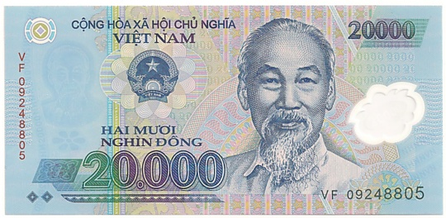
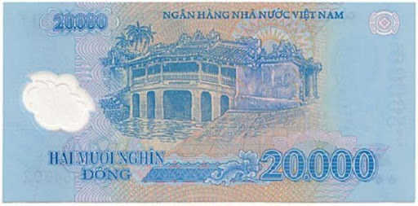

4
Nam có 2 tờ tiền loại 20 000 đồng, số tiền đó vừa đủ để mua 8 cuốn vở. Hỏi mỗi cuốn vở giá bao nhiêu tiền?
Notes:
GV hỏi lại HS công thức tính chu vi hình vuông

Slide 17
4
Nam có 2 tờ tiền loại 20 000 đồng, số tiền đó vừa đủ để mua 8 cuốn vở. Hỏi mỗi cuốn vở giá bao nhiêu tiền?
Bài giải
Mỗi cuốn vở có giá là:
(20 000 x 2) : 8 = 5 000 (đồng)
Đáp số: 5 000 đồng.
Notes:
GV hỏi lại HS công thức tính chu vi hình vuông

Slide 18




Slide 19
5
Tính giá trị của biểu thức.
a) 36 459 : 9 x 3
= 4 051 x 3
= 12 153
b) 14 105 x 6 : 5
= 84 630 : 5
= 16 926

Slide 20



CHÚC MỪNG CÁC BẠN!

Slide 21

